Slide 1
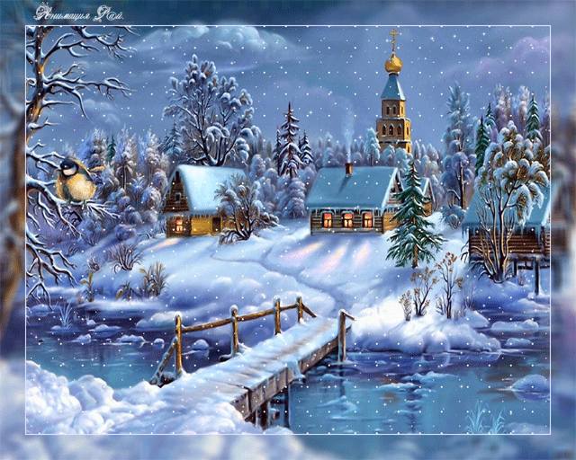
МКДОУ Центр развития ребенка – детский сад №4 «Родничок»
города Котельнич Кировской области
Рождественская ёлка
Гулина Нина Ивановна,
музыкальный руководитель,
высшая квалификационная категория
2012 год

Slide 2
Ведущий: Здравствуйте, дорогие ребята! Дорогие гости! С праздником вас
всех – С Рождеством Христовым!
Как чудно Господь утешает нас в эти дни! Подобно тому, как землю окутал. Он снегом, покрывает Господь милостью своей и наши душевные недуги.
Ясно и чисто становиться у нас на душе: Сам Богомладенец Христос касается наших сердец.
(Духовный отец поздравляет детей и гостей и открывает праздник).
Сказочница: Вы, наверное, знаете, дети, что Рождество – время чудес. Вот
и я расскажу вам одну чудесную историю….
Жила – была одна девочка Настенька. Жила она в маленьком домике на опушке леса, а с ней пёс Дружок. Была Настя доброй и трудолюбивой девочкой, дружила с лесными зверями, помогала им, чем могла. Старалась она не грустить, хотя одной девочке в лесу жилось нелегко. И вот однажды в праздник Рождества послушайте, что произошло….
Исполняется сказка «Чудо для Насти»
Песня «Рождество»
(Все участники инсценировки сказки, рассаживаются около ёлки вокруг Крёстной).
Настенька: Крёстная, расскажи нам, как родился Христос?
Крёстная: С удовольствием. Слушайте…..
Чуть более двух тысяч лет назад в городе Вифлееме родился Иисус Христос!
Помню я, как в детстве в первый раз
Слышала о Рождестве рассказ.
Я была взволнована до слёз –
Ведь родился маленький Христос
Не в богатом именитом доме
И лежал не в пышной колыбели,
А в глухой пещере, на соломе,
Ангелы над ним, склонившись, пели.
Взрослые исполняют песню «Рождество Христово».
Крестная: Давным – давно император Августин захотел узнать, сколько людей живёт в его государстве. Он приказал каждому жителю вернуться в город, откуда он родом и пройти перепись.

Slide 3
Дева Мария, так звали мать Христа, и старый Иосиф отправились в город Вифлеем. Дорога была трудной и долгой. Иосиф шёл пешком и вёл за собой ослика, на котором сидела Мария. Они пришли в Вифлеем поздно вечером. Хотели устроиться на ночлег в гостиницу, но все гостиницы и дома были переполнены, ведь в городе собралось много людей. И лишь одна пещера на краю города, куда пастухи загоняли в непогоду скот, дала им приют.
Этой ночью у девы Марии родился сын – Иисус Христос. Мать спеленала младенца и положила в ясли на солому. Не было у неё другой колыбели для ребёнка.
(Идут и смотрят на вертеп, где родился Иисус Христос).
Дети исполняют «Рождественскую песенку» муз. Олифировой
Кружатся тихо снежинки……
Звёздочки в небе сверкают….
Праздник волшебный и светлый…..
Ведущий: Рождество в России празднуется в январе, когда новогодняя ёлка
ещё стоит в доме. Почему под Новый год и Рождество наряжают именно ель, а не другое дерево?
Крёстная: На этот счёт есть объяснение.
Святая, торжественная ночь спустилась на землю, принесла с собой великую радость людям. В Вифлееме родился Спаситель мира. Не только людям, всем хочется видеть родившегося Спасителя: деревья, кусты, протягивают ветки, цветы приподнимают головки, стараясь заглянуть внутрь хлева, превратившегося теперь в священный храм.
(Показать икону Божией Матери с Младенцем)
Все дети встают в хоровод вокруг ёлки.
Исполняется песня «Просто пришла зима»

Slide 4
Дети православного кружка читают стихи:
Мир тонул в грехах, печали…
«Где спасенье?» - вот вопрос –
А пророки предвещали,
Что рожается Христос.
И спаситель к нам явился -
Знал, что мир лежит во Зле.
По смирению родился
Царь небесный на земле.
Ночь. Тишина.
Одна ёлочка в поле стоит.
В небе тёмном звезда разгорается
Рождество – все спешат поклониться Христу,
А она пойти не решается.
Вся природа славит
Рождение Христа!
Вдруг с небес упала яркая звезда.
Вспыхнула, рассыпалась на мелкие осколки,
И они сверкнули на ветвях у ёлки.
Как красив на ёлочке
Праздничный наряд.
На её иголочках огоньки горят.
И на сердце сладостно, весело, светло.
Вместе: День сегодня радостный – Христово Рождество!
Дети и взрослые исполняют песню « Волшебный свет Рождества»
муз. З. Роот.
Волшебство засияло…..
Звёзды в небе кружатся в серебряном….
Нас звезда озаряет лучистым….

Slide 5
Дети православного кружка читают стихи:
Пели ангелы Христу,
Славили рожденье.
В мир принёс он красоту,
Веру и спасенье.
Если в этот день на время,
Вспомнит кто – нибудь из нас
Про Младенца в Вифлееме
Чудно – радостный рассказ.
Если сердце в нём забьётся
Точно птица за окном,
Это струн его коснётся
Ангел радостным крылом.
Рождество в белоснежной метели,
И в малиновом звоне в тиши…
Рождество – это сердцу веселье!
Рождество – это праздник души!
Исполняется стихотворение «Подарок»
В исполнении взрослых прозвучит песня «Рождественская песня»
Во владеньях инея и снега…..
В каждый терем, в каждую светёлку…..
Исполняется «Танец» , муз. Чичкова.
Ведущий: А сейчас пришла пора поиграть вокруг ёлочки.
«У оленя дом большой».
«Маленькие домики».
«Кто быстрее» (бег в валенках).
«Жмурки с колокольчиком»

Slide 6
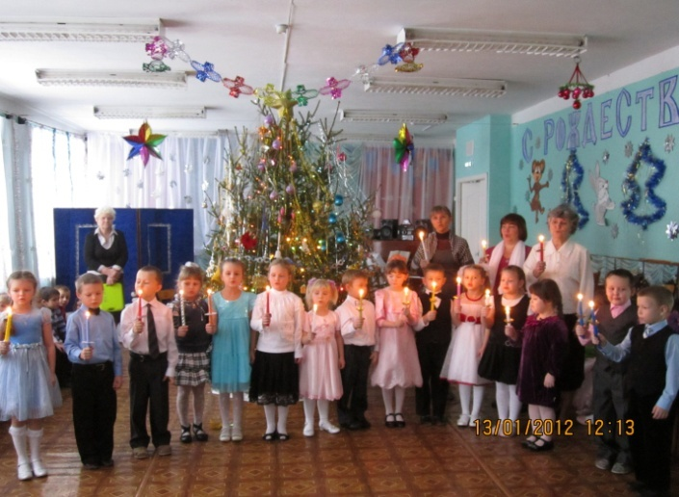
Ведущий: Я всех вас поздравляю с Рождеством Христовым! Пусть Новый 2012год будет для вас всех добрым и щедрым!
Пусть свечи огонёк
Согревает нас всех,
И пусть в Новом году
Звонче слышится смех.
Пусть любовь и добро
С нами рядом живут
Ощутите, друзья,
Теплоту ваших рук.
Исполняется песня «Радость Рождества» ,муз. З. Роот.
В праздник Рождественский…..
Радуйтесь люди, мы слышим с небес…..
Ведущий: Наш праздник окончен, но счастливый год продолжается……
Пусть в наших сердцах Рождество зажжёт свою искорку счастья, доброты и любви друг к другу!
С Рождеством вас!

Slide 7
